Slide 1


Capstone Project
California
Housing Price Prediction (1990)
Notes:
Perkenalkan saya khanza Primazky, pada kali ini saya akan mempresentasikan hasil pekerjaan saya pada capstone project dengan topik california housing price prediction.

Slide 2

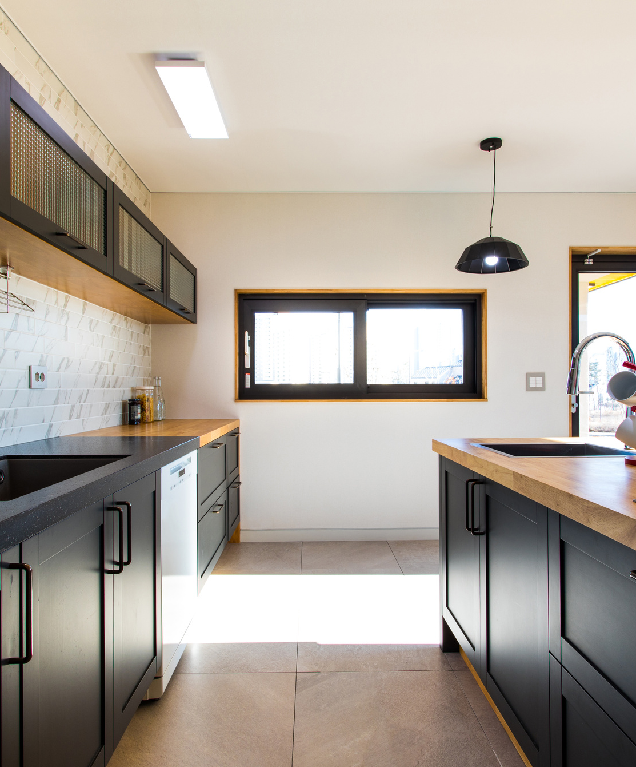
Salford & Co.
California Housing Price
TABLE OF CONTENT
BUSINESS PROBLEM
DATA UNDERSTANDING
DATA CLEANING
DATA ANALYSIS
MODELING
CONCLUSION AND RECOMMENDATION
Notes:
saya akan menjelaskan terikait: (baca slide)

Slide 3

Business Problem
Bacground
California adalah salah satu negara bagian yang paling berkembang dan terkenal di Amerika Serikat. Statusnya sebagai pusat teknologi, bisnis, dan hiburan menarik orang-orang untuk tinggal dan bekerja di wilayah ini. Hal tersebut membuat permintaan tinggi akan rumah di California menjadi salah satu faktor utama yang mendorong harga rumah menjadi tinggi.
Dengan begitu, investasi di sektor real estat merupakan pilihan menarik bagi para investor untuk mencapai keuntungan jangka panjang.
Notes:
Pertama saya akan membahas terkait bussines problem,
jadi California adalah negara bagian yang sangat maju dan terkenal di Amerika Serikat, terutama dalam bidang teknologi, bisnis, dan hiburan. Statusnya sebagai pusat ekonomi dan lapangan kerja yang kuat menarik banyak orang untuk tinggal dan bekerja di sana. Permintaan yang tinggi terhadap properti di California adalah faktor utama yang mendorong harga rumah menjadi tinggi. Hal ini menciptakan peluang investasi menarik di sektor real estat, di mana kenaikan nilai properti dapat memberikan keuntungan jangka panjang bagi para investor. Prediksi harga rumah menjadi alat penting bagi para investor untuk mengevaluasi nilai properti dan mengambil keputusan investasi yang bijaksana. Dengan informasi prediksi ini, para investor dapat mengidentifikasi peluang investasi yang berpotensi menguntungkan dan mencapai hasil yang baik dari investasi mereka di bidang properti.

Slide 4

Business Problem
Problem Statement
Prediksi akurat harga rumah memungkinkan investor menilai apakah sebuah properti tergolong di bawah atau di atas harga yang wajar, serta memastikan rencana investasi dapat menghasilkan pengembalian yang menguntungkan.
Notes:
sedangkan problem statement yang dibahas yaitu terkait dengan Prediksi harga rumah dengan akurat merupakan suatu metode yang memanfaatkan data historis dan variabel-variabel yang relevan untuk mengestimasi nilai properti. Hal ini sangat penting bagi para investor dalam bidang real estat, karena dapat memberikan pandangan yang lebih jelas tentang potensi kenaikan nilai properti dan mengukur tingkat keuntungan yang dapat dicapai melalui investasi tersebut.

Slide 5
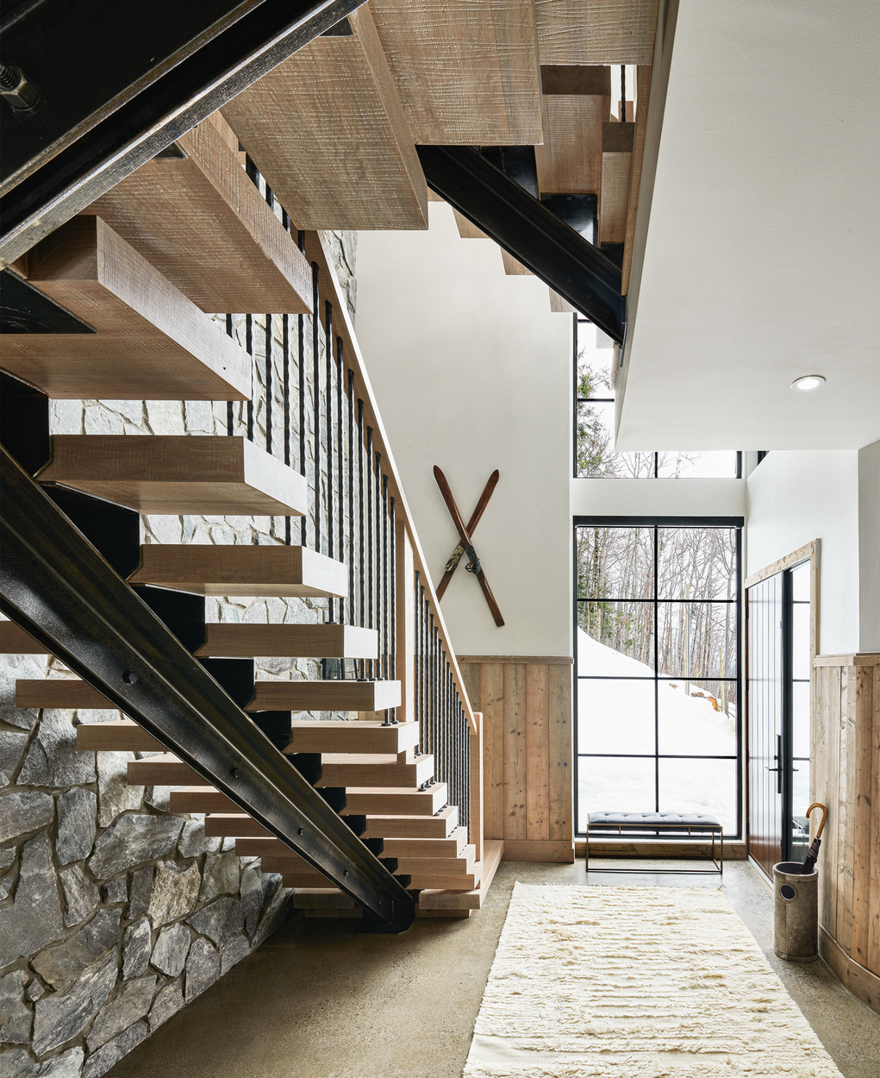

Real Estate Presentation
Goals
Mengembangkan model prediksi harga rumah yang akurat dengan mempertimbangkan data historis dan faktor-faktor terkait untuk memberikan wawasan kepada para investor di sektor real estat.
Notes:
Goals yang akan dicapai yaitu (baca aja)

Slide 6
Stakeholders
Individual Investor
Real Estate Developers
Private Equity Firms
Institutional Investors
Notes:
Orang-orang yang tertarik untuk membeli properti di California dapat menggunakan model ini sebagai panduan awal untuk memahami perkiraan harga rumah di daerah yang mereka minati
seperti (baca slide)

Slide 7
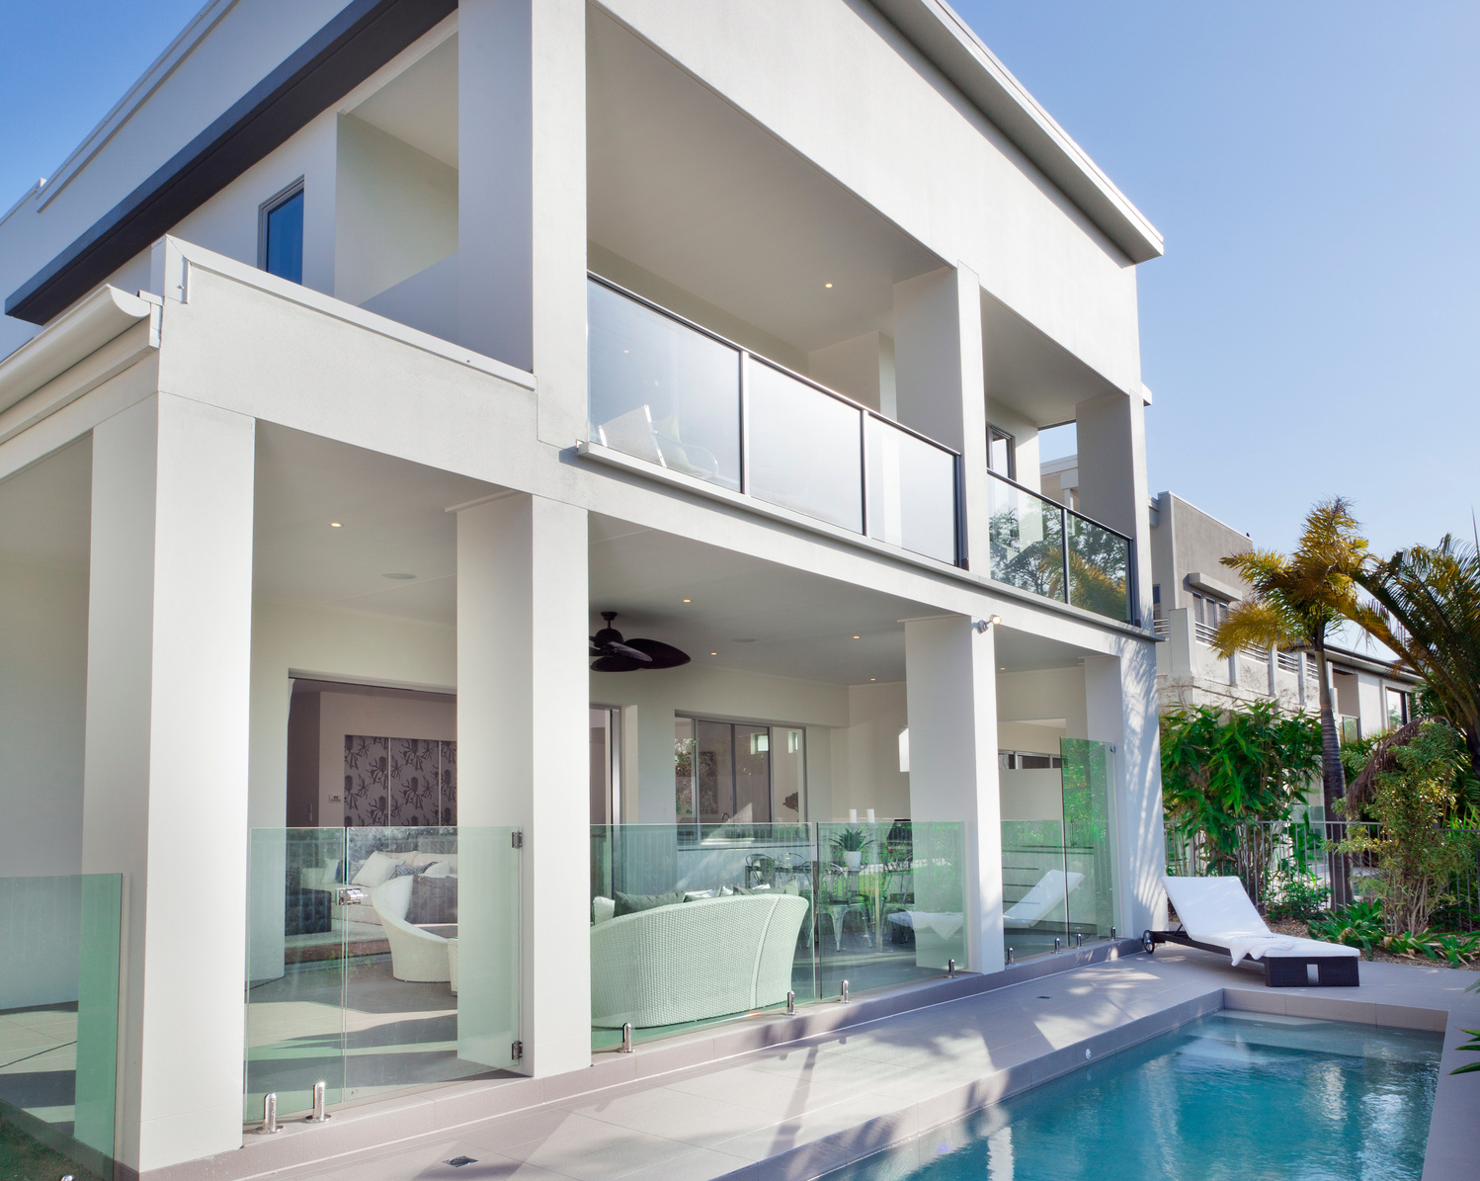
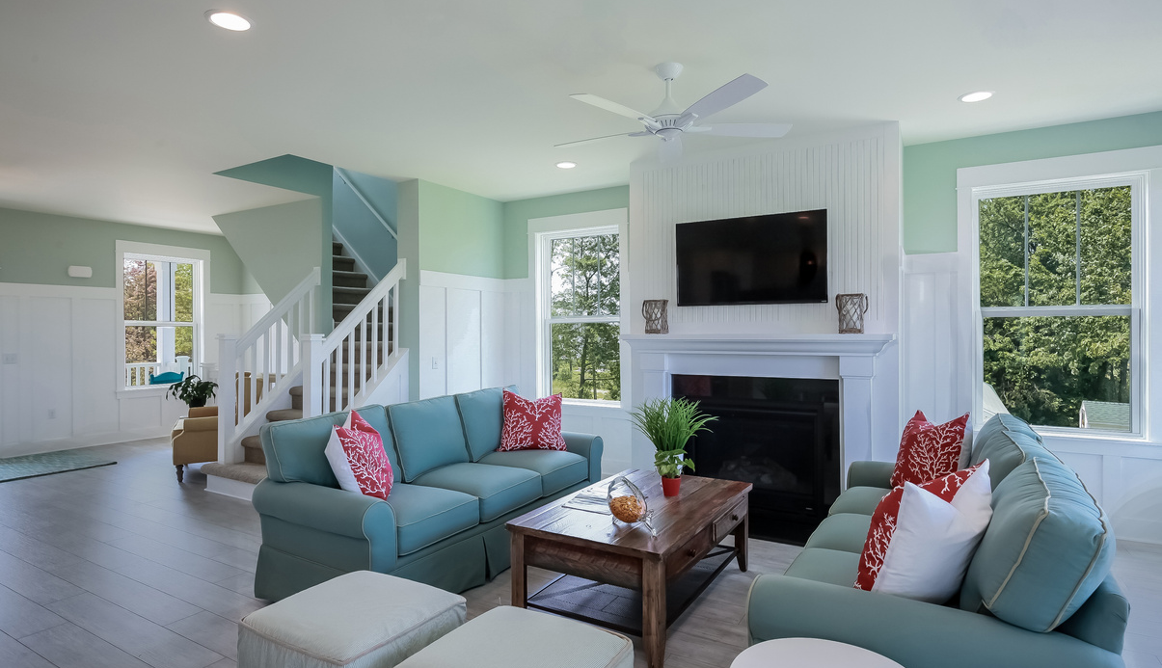

Business Problem
Analytic Approach
Menganalisis data historis tentang harga rumah di California untuk menemukan pola-pola yang mempengaruhi kenaikan harga perumahan.
Kemudian kita akan membangun model regresi yang dapat membantu dalam memprediksi harga perumahan berdasarkan faktor-faktor yang relevan.
Next Page
Notes:
selanjutnya terkait Analytic Approach,
Jadi yang akan saya lakukan adalah menganalisis data historis tentang harga rumah di California untuk menemukan pola-pola yang mempengaruhi kenaikan harga perumahan. Kemudian saya akan membangun model regresi yang dapat membantu dalam memprediksi harga perumahan berdasarkan faktor-faktor yang relevan.
Model Regression memungkinkan kita untuk memodelkan hubungan antara variabel-variabel numerik. Model regresi akan membantu dalam memahami bagaimana variabel-variabel berkontribusi terhadap harga rumah dan memberikan prediksi harga rumah yang akurat berdasarkan nilai-nilai variabel independen yang ada.
Dengan menggunakan metode Machine Learning Regression, para investor dapat memprediksi harga rumah berdasarkan atribut-atribut properti yang relevan. Hal ini akan membantu mereka dalam menilai potensi harga beli dan membuat keputusan investasi yang lebih baik dan berdasarkan analisis data yang lebih informatif.

Slide 8

Business Problem
Metric Evaluation
Metrik evaluasi yang digunakan meliputi MAE, MAPE, RMSE, dan nilai R-squared (untuk model linier).
Notes:
Evaluasi metrik yang akan digunakan adalah MAE, MAPE dan RMSE. Nilai MAE yang lebih rendah menunjukkan bahwa model memiliki kesalahan prediksi yang lebih kecil dan untuk MAPE menunjukan persentase error yang dihasilkan oleh model regresi semakin kecil nilai MAPE maka model semakin akurat dalam memprediksi. Sedangkan untuk RMSE semakin rendah nilai RMSE semakin baik performa model dalam memprediksi harga rumah. maka standar deviasi dari penyimapangan residu semakin rendah
Selain itu, kita juga bisa menggunakan nilai R-squared. Nilai R-squared yang mendekati 1 menunjukkan bahwa model berhasil menjelaskan variasi harga dengan baik (hanya digunakan saat model linier)

Slide 9
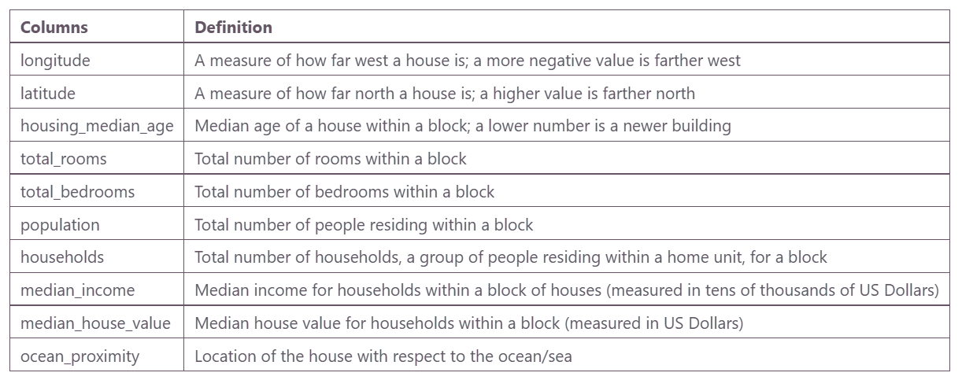
Data Understanding
Dataset Asli terdiri dari 10 kolom dan 14448 baris, tetapi setelah ditambahkan kolom baru menjadi 11 kolom.
Dataset
Notes:
Pada data ini terdapat 10 kolom dan 14448 baris tetapi saya menambahkan kolom terkait dengan county untuk memudahkan dalam melakukan analisis.
kolom pertama yaitu
| longitude | Ukuran seberapa jauh suatu rumah ke barat; nilai yang lebih negatif menunjukkan lebih ke barat |
| latitude | Ukuran seberapa jauh suatu rumah ke utara; nilai yang lebih tinggi menunjukkan lebih ke utara |
| housing_median_age | Usia median rumah dalam satu blok; angka yang lebih rendah menunjukkan bangunan yang lebih baru |
| total_rooms | Total jumlah ruangan dalam satu blok |
| total_bedrooms | Total jumlah kamar tidur dalam satu blok |
| population | Total jumlah penduduk yang tinggal dalam satu blok |
| households | Total jumlah rumah tangga, kelompok orang yang tinggal dalam satu unit rumah, dalam satu blok |
| median_income | Pendapatan median untuk rumah tangga dalam satu blok rumah (diukur dalam puluhan ribu Dolar AS) |
| median_house_value | Nilai median rumah untuk rumah tangga dalam satu blok (diukur dalam Dolar AS) |
| ocean_proximity | Lokasi rumah terhadap samudra/laut |
* Dataset Asli terdiri dari 10 kolom dan 14448 baris, tetapi setelah ditambahkan kolom baru menjadi 11 kolom.
* Variabel numerik: longitude, latitude, housing_median_age, total_rooms, total_bedrooms, population, households, median_income, median_house_value
* Variabel categorical: ocean_proximity dan County

Slide 10

Data Cleaning
Import CSV to Pandas Dataframe
Handling Duplicated Data
Adjust Data Types
Handling Missing Values
Handling Rare Label
Handling Outliers
Feature Engineering

Slide 11
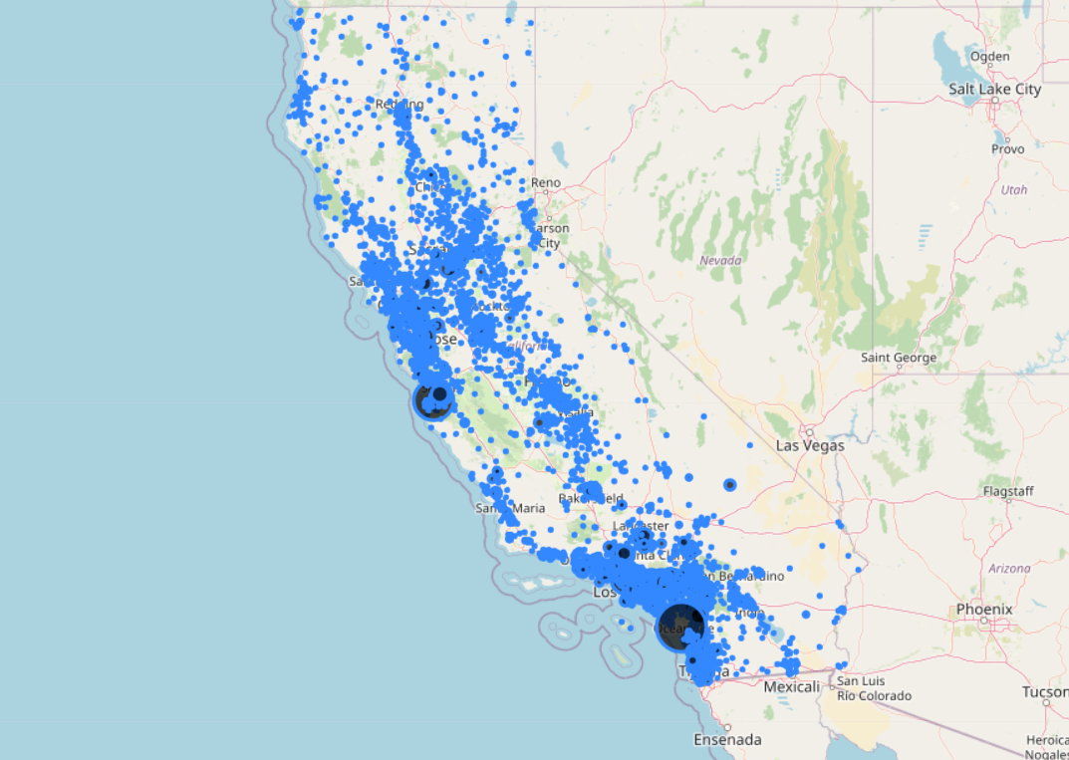
Data Analysis
Persebaran dan Populasi
Persebaran rumah di California terpusat di kota-kota besar seperti Los Angeles, San Francisco, dan lainnya, sementara wilayah lain memiliki distribusi yang lebih tersebar.
Populasi pemilik rumah terbesar terkonsentrasi di County San Diego dan juga signifikan di kota-kota besar lainnya.
Notes:
Persebaran dan populasi pada negara bagaian california ini menjukan bahwa:
__Insight :__
* Persebaran rumah di california paling banyak di kota kota besar di california seperti Los Angeles, San Francisco, San Jose, Sacramento, dan San Diego. Sedangkan, untuk di wilayah selain di kota kota besar tergolong tersebar tidak berpusat pada suatu wilayah.
* Populasi masyarkat yang memilki rumah, terbesar terdapat pada county San Diego dan populasi dengan jumlah yang tergolong besar juga hanya terdapat pada kota kota besar.

Slide 12
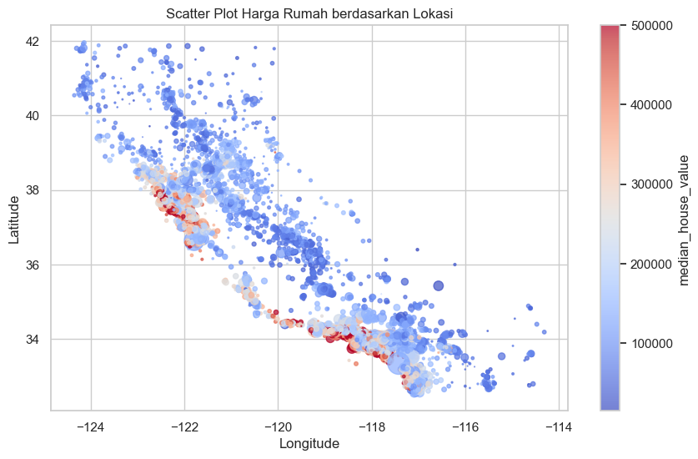
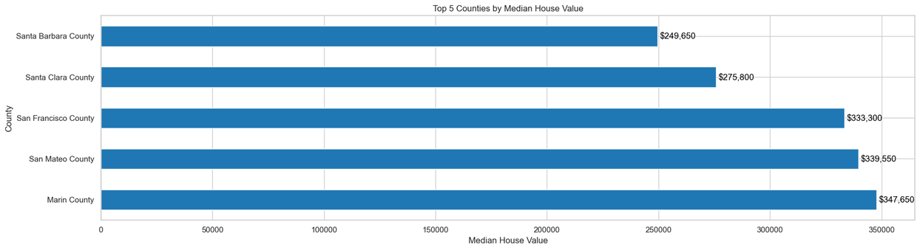
Data Analysis
Harga Rumah
Rumah dengan harga yang tergolong tinggi terdapat pada poin yang berwarna merah yaitu di disekitar kota San Fransisco dan Los Angels dan untuk lokasinya berada di daerah pinggir pantai (Near Ocean).
County yang memilki harga termahal yaitu pada Marin County, sedangkan Marin County dekat dengan Kota San Francisco
Notes:
Terkait dengan harga rumah
__Insight :__
* Rumah dengan harga yang tergolong tinggi terdapat pada poin yang berwarna merah yaitu di disekitar kota San Fransisco dan Los Angels dan untuk lokasinya berada di daerah pinggir pantai (Near Ocean).
* County yang memilki harga termahal yaitu pada Marin County, sedangkan Marin County dekat dengan Kota San Francisco

Slide 13
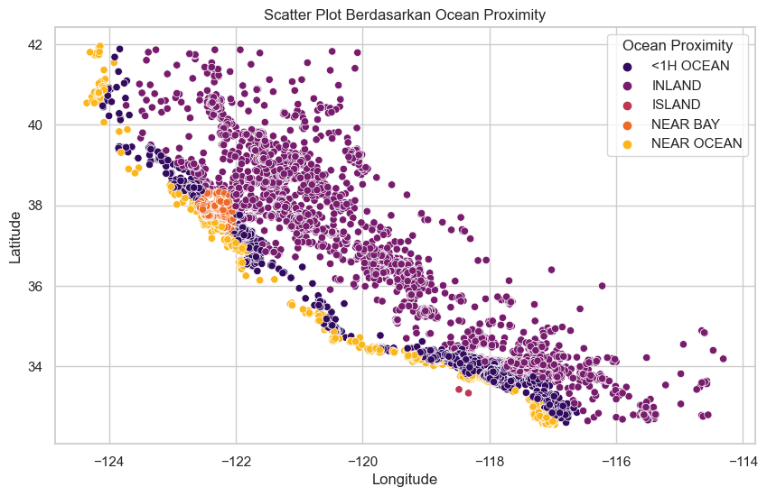
Data Analysis
Demography
(ocean proximity)
Distribusi rumah yang lebih luas untuk area INLAND. Namun, area <1H OCEAN memiliki jumlah perumahan terbanyak, yaitu 6369.
Hanya ada 2 perumahan yang berlokasi di pulau (ISLAND).
Notes:
sedangakn untuk persebaran rumah yang didasarkan pada ocean proximity diketahui bahwa:
__Insight :__
* Persebaran rumah di California berdasarkan 'ocean_proximity'nya, terlihat bahwa perseberan rumah yang berada di area INLAND lebih tersebar di berbagai wilayah jika dibandingkan dengan ocean proximity lainnya. Tetapi jika dilihat dari banyaknya perumahaan di suatu area, area <1H OCEAN memiliki jumlah perumahaan terbanyak yaitu sebesar 6369.
* Perumahan yang berada diarea ISLAND hanya terdapat 2 perumahan saja.

Slide 14
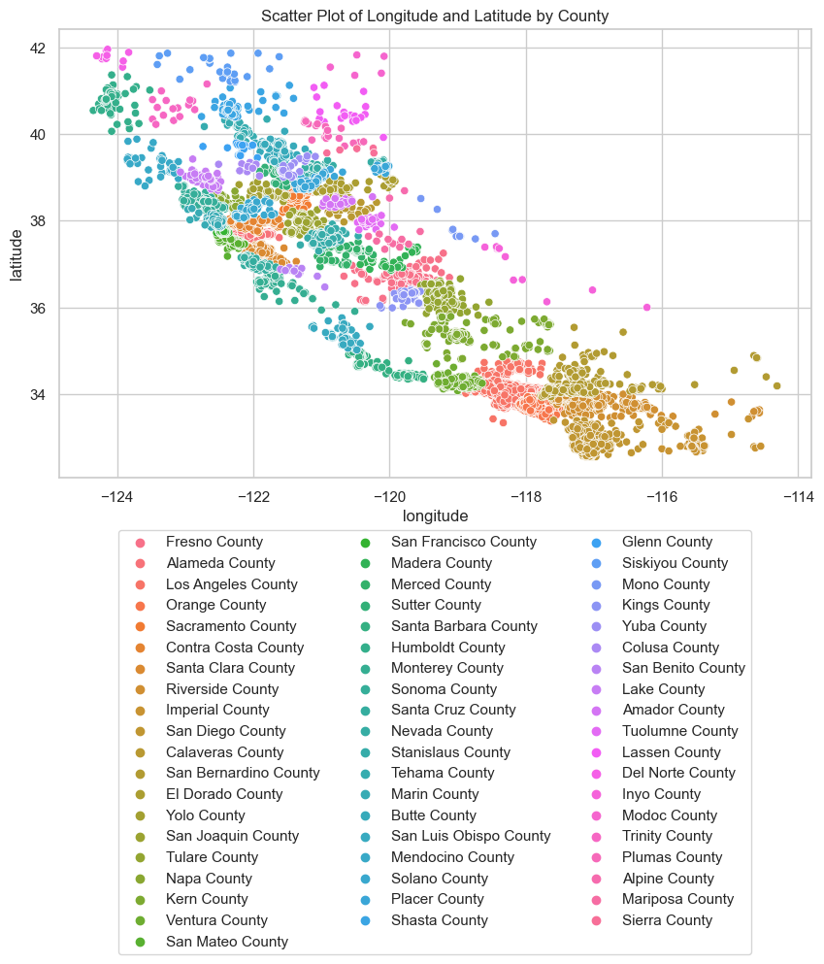
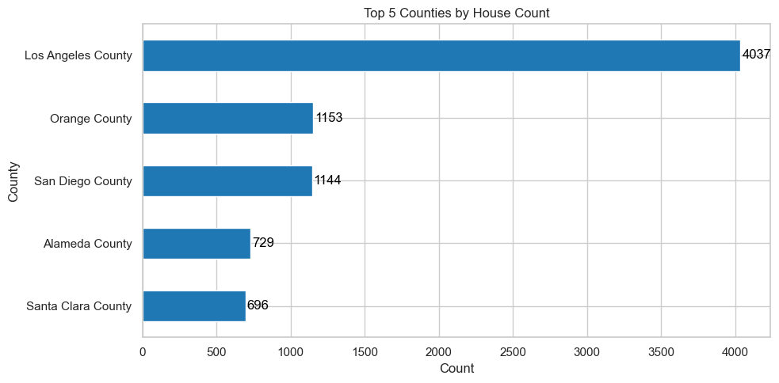
Data Analysis
Persebaran Rumah
(Per County)
Scatter Plot persebaran geografis rumah di California dengan warna titik-titik mencerminkan county tempat rumah berada. Terlihat bahwa wilayah dekat kota-kota besar memiliki kepadatan perumahan yang lebih tinggi.
Los Angeles County memiliki jumlah perumahan terbanyak, mencapai 4037 rumah.
Notes:
Jika dilihat persebaran rumah per county
* Berdasarkan Scatter Plot of Longitude and Latitude by County dapat melihat persebaran geografis dari data rumah berdasarkan garis bujur (longitude) dan garis lintang (latitude) di California. Setiap titik pada plot mewakili lokasi satu rumah, dan warna titik-titik tersebut diatur berdasarkan nama county di mana rumah tersebut berada. Sehingga dapat diketahui bahwa perumahan yang berada pada wilayah-wilayah dekat dengan kota kota besar memilki tingkat kepadatan yang lebih padat ditandai oleh kumpulan titik-titik yang banyak.
* County yang memilki jumlah perumahan terbanyak yaitu pada Los Angeles County yaitu sebesar 4037.

Slide 15
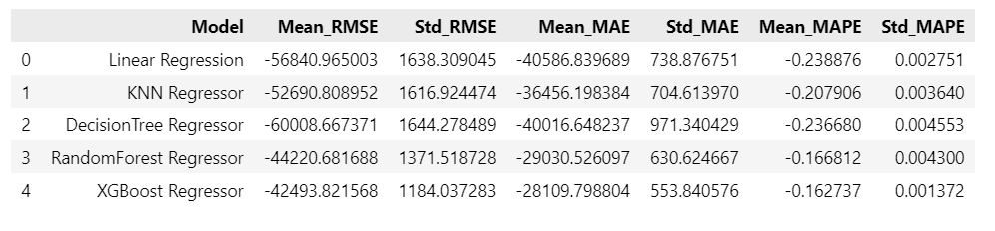
Modeling
Model Experiment
Random Forest dan XGBoost Regressor cenderung memiliki MAPE yang lebih rendah dan menunjukkan bahwa kedua model ini mampu lebih baik dalam menggeneralisasikan pola
Notes:
Step pertama yang saya lakukan pada tahap modeling ini yaitu, model experiment yang mana saya membandingkan 5 model regresi (..sebutin modelnya apa aja...) untuk mendapatkan benchmark model yang dapat dijadikan sebagai acuan atau standar dalam mengevaluasi performa model.
Pada kasus ini Random Forest dan XGBoost Regressor cenderung memiliki MAPE yang lebih rendah dan menunjukkan bahwa kedua model ini mampu lebih baik dalam menggeneralisasikan pola dari data latih ke data yang tidak dilihat sebelumnya.
dan jika dilihat dalam kasus ini MAPE yang lebih rendah dapat meningkatkan keandalan prediksi model bagi investor properti untuk menilai potensi keuntungan dari investasi properti dengan lebih akurat.
Dan kenapa pada kasus ini saya lebih fokus kepada MAPE karena dalam dataset masi memilki outliers yang cukup banyak maka saya akan fokus pada MAPE sebab jika saya fokus ke MAE atau RMSE ketika dalam dataset memilki outliers maka hasil akan terpengaruh oleh nilai-nilai ekstrem ini dan dapat menyebabkan hasil yang tidak representatif.

Slide 16
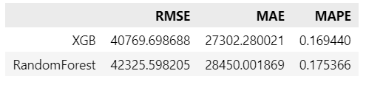
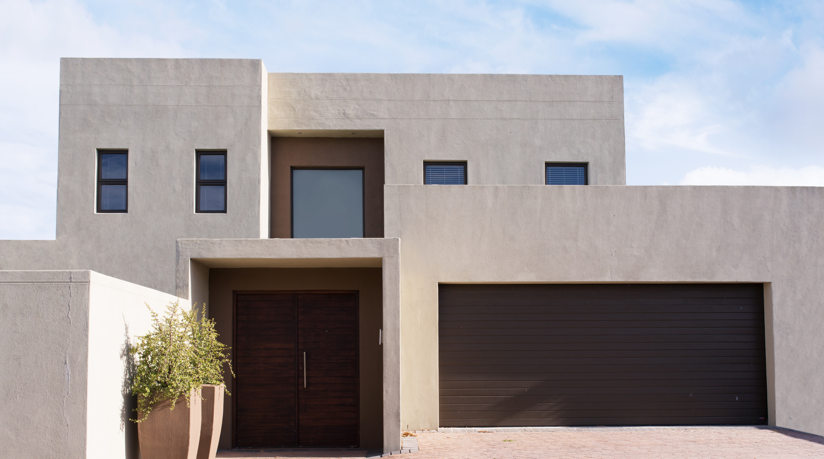
Real Estate Presentation
Predict to Test Set with the Benchmark Model
Model XGBoost memiliki MAPE sebesar 0.173, sedangkan model RandomForest memiliki MAPE sebesar 0.176. MAPE yang lebih rendah menunjukkan bahwa model XGBoost memiliki kesalahan prediksi relatif yang lebih rendah dalam bentuk persentase.
Notes:
selanjutnya saya melakukan Prediksi pada test set dengan menggunakan model XGBoost dan Random Forest.
Dalam melakukan Comparing Metrics atau membandingkan tiga metrik evaluasi, yaitu (RMSE), (MAE), (MAPE), untuk kedua model (XGBoost dan RandomForest) didapatkan bahwa
sehingga Berdasarkan nilai-nilai metrik, model XGBoost memberikan kinerja yang sedikit lebih baik daripada model RandomForest dalam hal keseluruhan prediksi.
Sesuai dengan yang saya jelaskan dislide sebelumnya bahwa saya fokus kepada nilai MAPE, maka
Model XGBoost memiliki MAPE sebesar 0.173, sedangkan model RandomForest memiliki MAPE sebesar 0.176. MAPE yang lebih rendah menunjukkan bahwa model XGBoost memiliki kesalahan prediksi relatif yang lebih rendah dalam bentuk persentase.

Slide 17
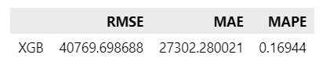
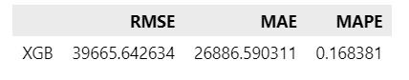
Hyperparameter Tuning
Performance Comparison
SEBELUM TUNING
SETELAH TUNING
Notes:
Lalu, saya melakukan penyetelan hyperparameter pada model XGBoost dengan tujuan meningkatkan performa secara signifikan, dikarekan XGBoost memiliki performa model yang lebih baik dibandingkan dengan model RandomForest.
setelah dilakukan tuning hyperparameter tuning pada model XGBoost, terdapat peningkatan kinerja walaupun hanya sedikit.
Sebelum tuning, model XGBoost memiliki RMSE sebesar 40769.698688, MAE sebesar 27302.280021, dan MAPE sebesar 0.16944. Namun, setelah melakukan tuning, nilai RMSE berhasil berkurang menjadi 39665.642634, MAE menurun menjadi 26886.590311, dan MAPE mengalami penurunan menjadi 0.168381. Hal ini menunjukkan bahwa penyetelan hiperparameter telah berhasil meningkatkan kemampuan prediksi model XGBoost, dengan kesalahan prediksi yang lebih rendah dan tingkat akurasi yang lebih baik.

Slide 18
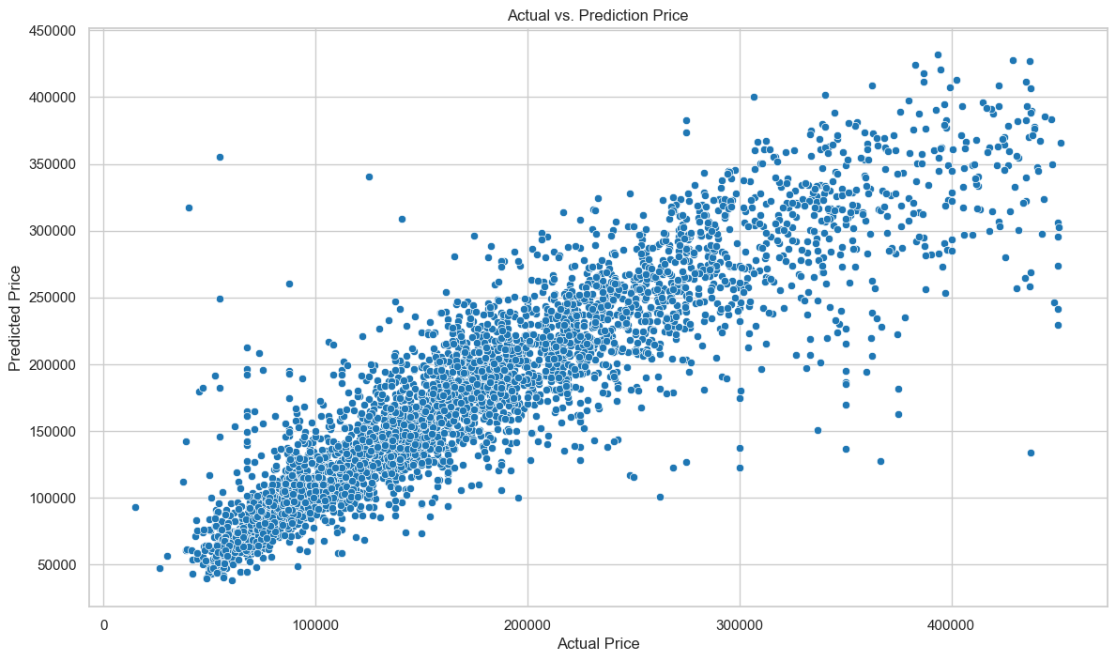
Modeling
Perbandingan Harga
Masih terdapat cukup banyak bias antara harga aktual dan prediksi. Meskipun model XGBoost setelah hyperparameter tuning telah menunjukkan peningkatan dalam performa prediksinya, masih terlihat bahwa sebagian besar titik-titik data berada di atas garis diagonal. Semakin naik nilai `median_house_value`, semakin bias juga nilai antara prediksi dan aktualnya,

Slide 19
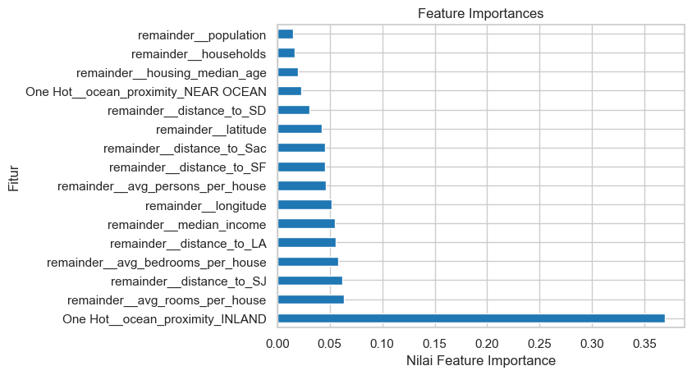
Model Interpretation
faktor-faktor seperti lokasi, ukuran properti (jumlah ruangan dan kamar tidur), serta jarak ke pusat kegiatan ekonomi sangat berkontribusi dalam menentukan harga median rumah.

Slide 20
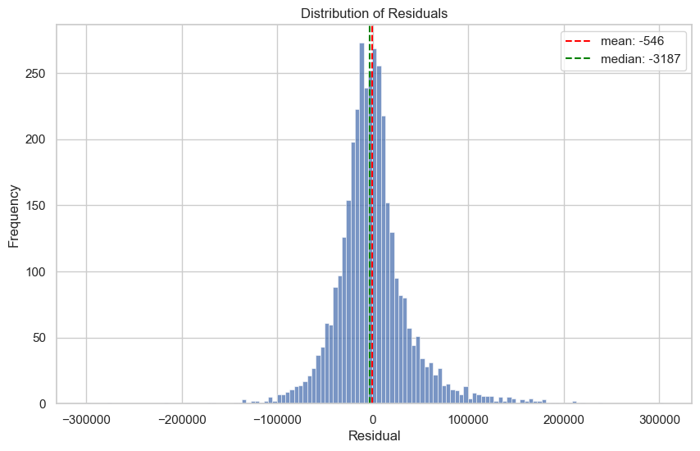
Model Limitation
Model memiliki kecenderungan untuk melakukan underestimation terhadap harga rumah.

Slide 21
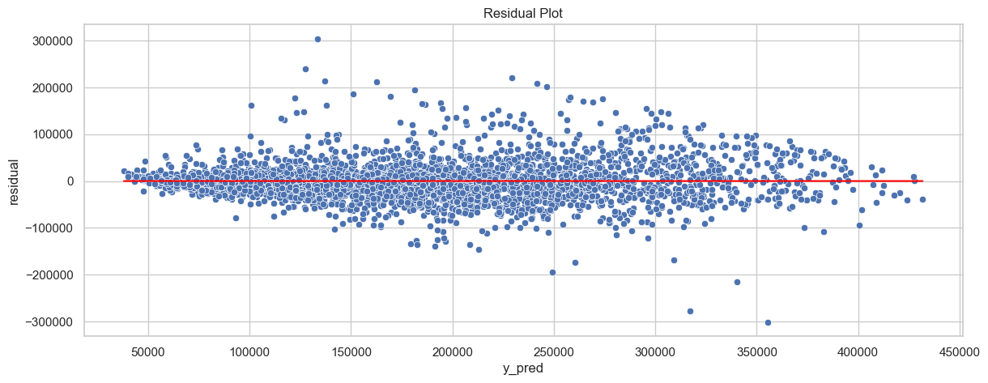
Real Estate Presentation
Model Limitation
Terlihat beberapa kasus di mana harga aktual rendah namun diprediksi lebih tinggi (overestimation), dan sebaliknya (underestimation). Meskipun demikian, perbedaan harga ini tidak begitu signifikan, dan sebagian besar prediksi harga sudah cukup mendekati harga aktual. Dengan nilai MAPE sekitar 16%, model ini dapat dianggap sebagai 'reasonable forecasting' atau prediksi yang masuk akal.

Slide 22
Conclusion
Fitur "ocean_proximity" memiliki pengaruh tertinggi terhadap "median_house_value" dan faktor lokasi menjadi penentu utama harga rumah.
Metrik evaluasi RMSE, MAE, dan MAPE digunakan untuk mengukur performa model.
Model terbaik setelah perbandingan algoritma adalah XGBoost Regressor dengan MAPE sekitar 16.8% setelah tuning.
Model memiliki batasan, termasuk ketidakakuratan dalam memprediksi harga di atas 500.000 USD.
Terdapat bias dalam model karena fitur-fitur terbatas yang tidak mampu merepresentasikan aspek properti secara lengkap.

Slide 23
Recommendation
Tambahkan fitur yang lebih berkorelasi dengan target seperti luas bangunan, fasilitas parkir, halaman, dan kolam renang. Eksplorasi lebih lanjut terhadap variabel terkait fasilitas di sekitar properti.
Dapatkan data terbaru tentang harga rumah secara berkala untuk memperbarui model dengan informasi terkini.
Kembangkan model dengan variabel yang relevan dan lebih banyak, termasuk yang berpotensi memiliki korelasi dengan harga rumah.
Perbarui dataset karena data tahun 1990 tidak lagi mencerminkan kondisi saat ini dan perubahan pasar seiring waktu.
Pertimbangkan dampak inflasi dan perubahan pasar dalam interpretasi hasil prediksi.
Pahami bahwa model ini memiliki batasan terkait prediksi harga di atas 500.000 USD dan hanya relevan untuk properti serupa dengan dataset California house.

Slide 24
THANK YOU

